Slide 1
Steganographic Universal Adversarial Perturbations
Speaker: Jie Wang

Slide 2
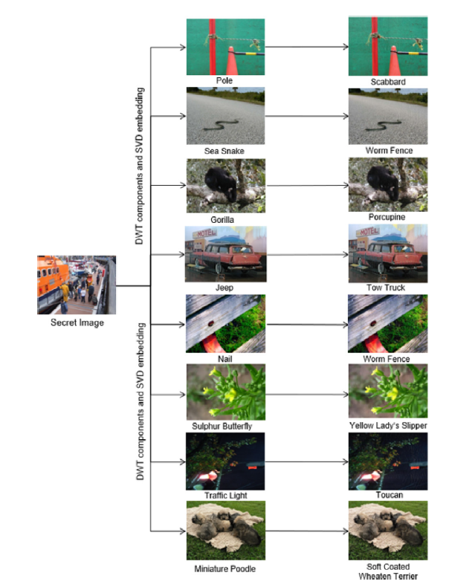
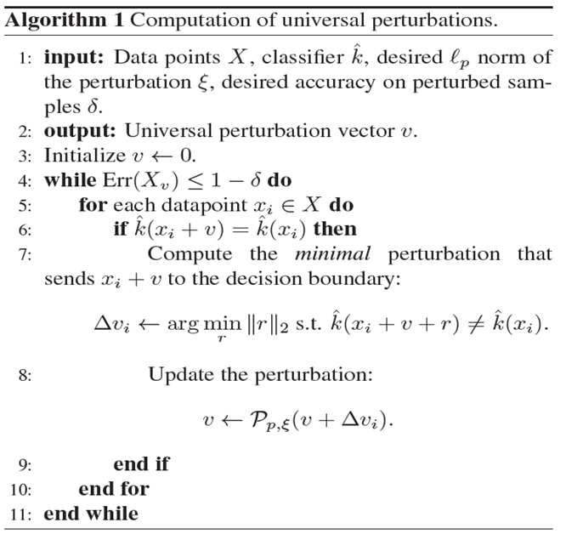
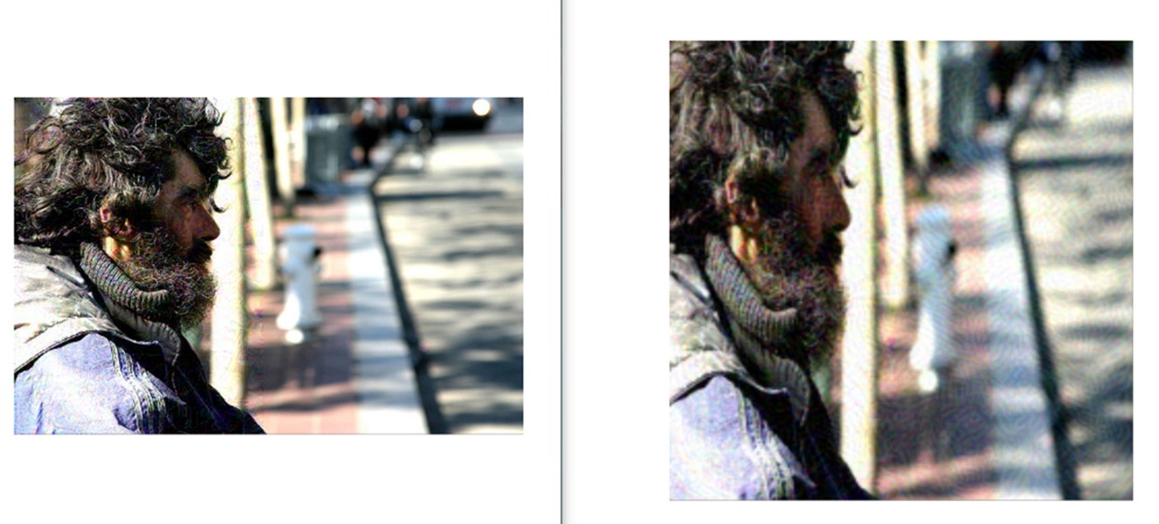
Steganographic Universal Adversarial Perturbations

Slide 3
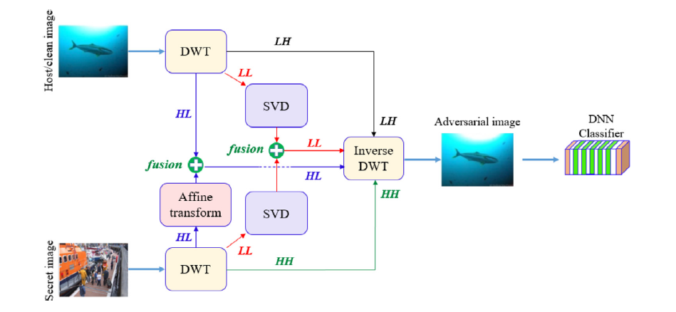
Steganographic Universal Adversarial Perturbations

Slide 4
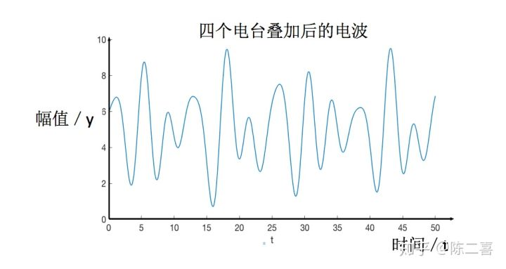
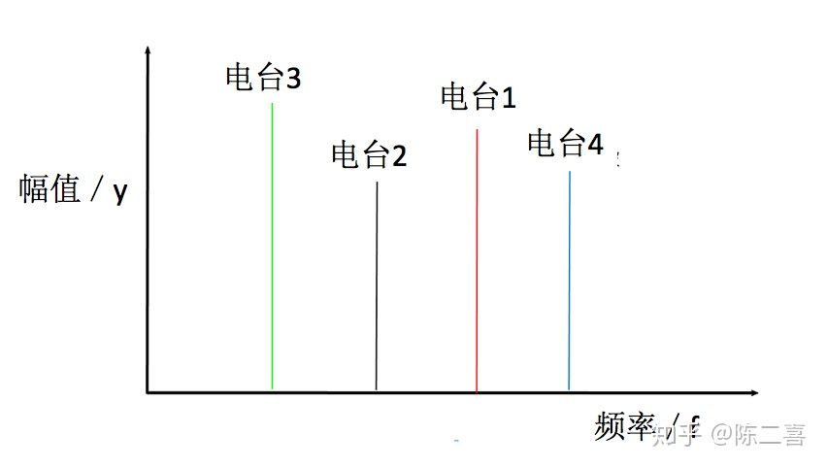
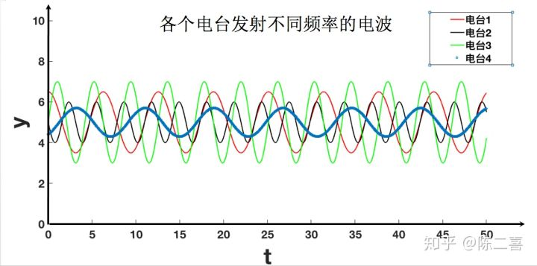
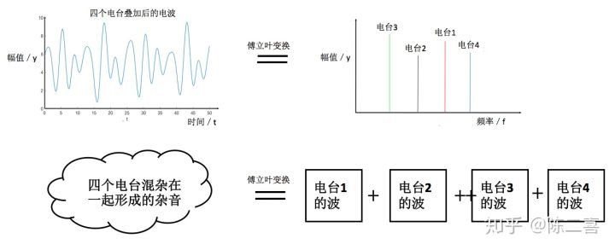
Fourier Transform
…
时间/t
频率/f

Slide 5
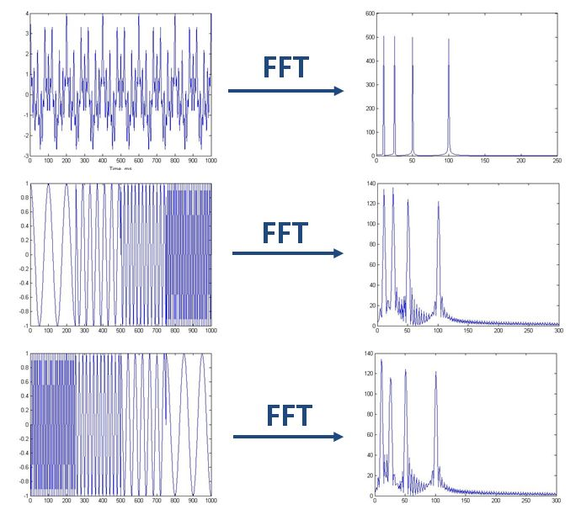
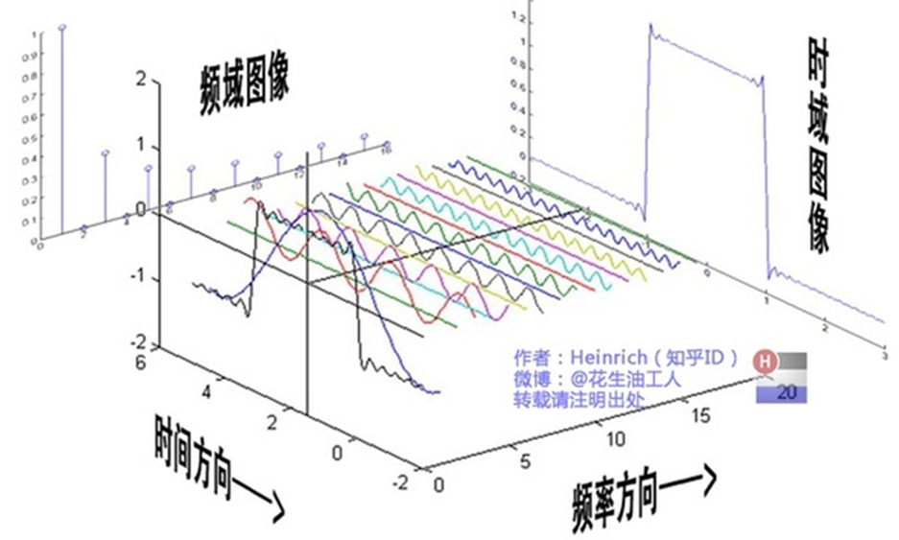
Fourier Transform

Slide 6
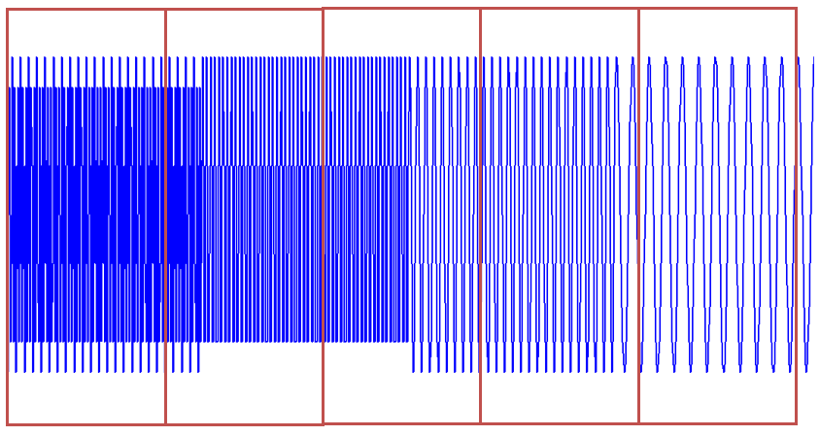
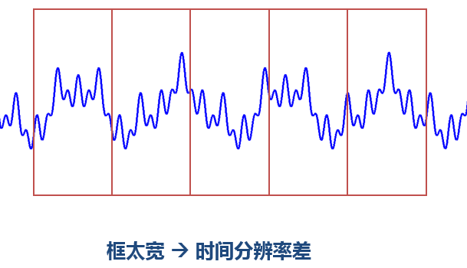
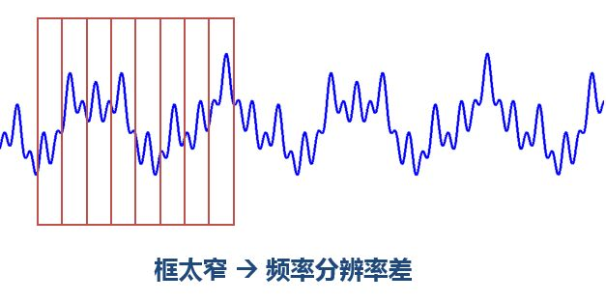
Short-time Fourier Transform

Slide 7
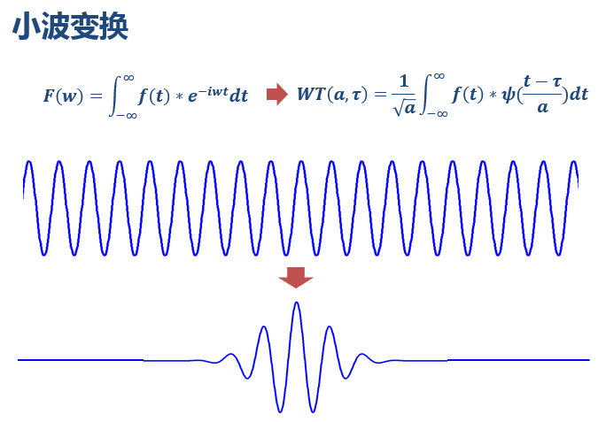
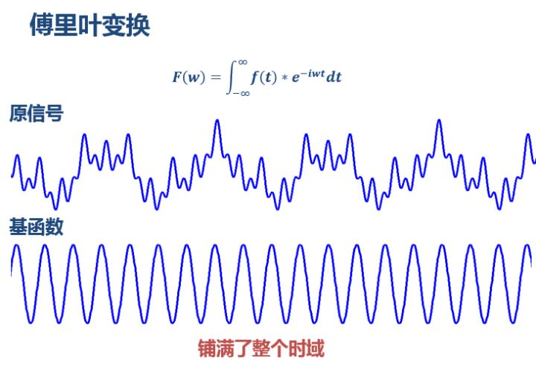
Wavelet Transform

Slide 8
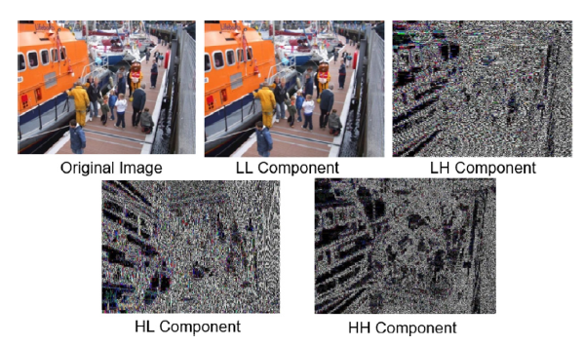
2D Discrete wavelet transform decomposition

Slide 9
2D Discrete wavelet transform decomposition
例如：有a[8]，要进行一维Haar小波变换，结果保存在b[8]中
则一级Haar小波变换的结果为:
b[0]=(a[0]+a[1])/2, b[4]=(a[0]-a[1])/2
b[1]=(a[2]+a[3])/2, b[5]=(a[2]-a[3])/2
b[2]=(a[4]+a[5])/2, b[6]=(a[4-a[5]])/2
b[3]=(a[6]+a[7])/2, b[7]=(a[6]-a[7])/2
如果需要进行二级Haar小波变换的时候，只需要对b[0]-b[3]进行Haar小波变换.
对于二维的矩阵来讲，每一级Haar小波变换需要先后进行水平方向和竖直方向上的两次一维 小波变换,行和列的先后次序对结果不影响。

Slide 10
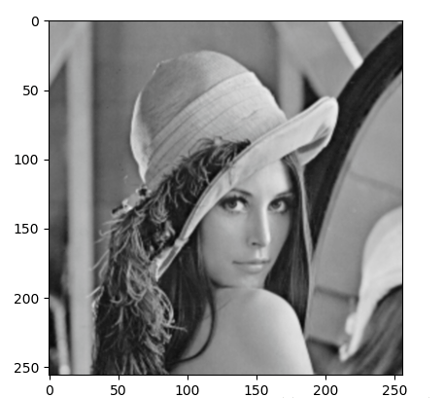
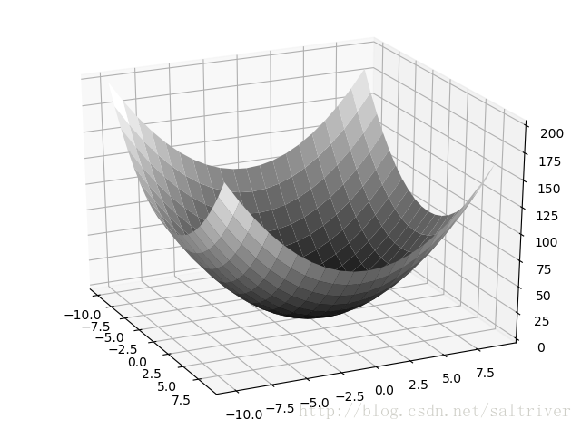
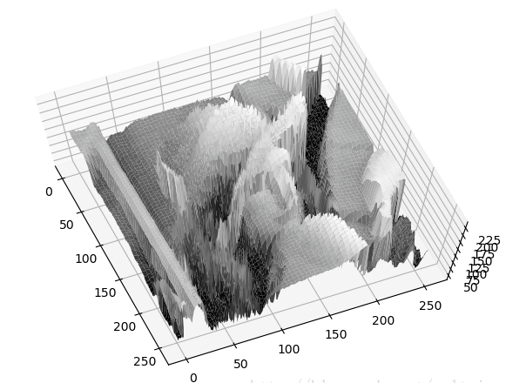
Edge Pixels

Slide 11
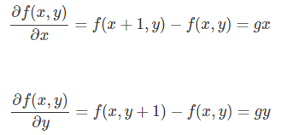
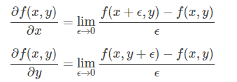
Edge Pixels
连续二元函数
图像函数

Slide 12
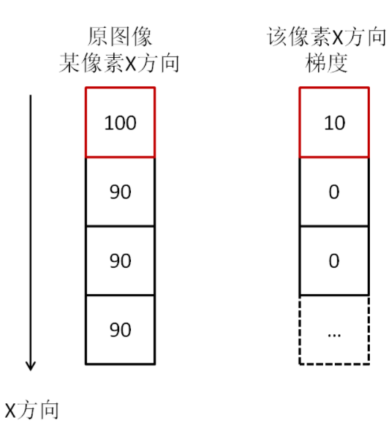
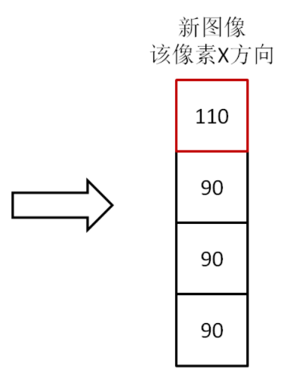
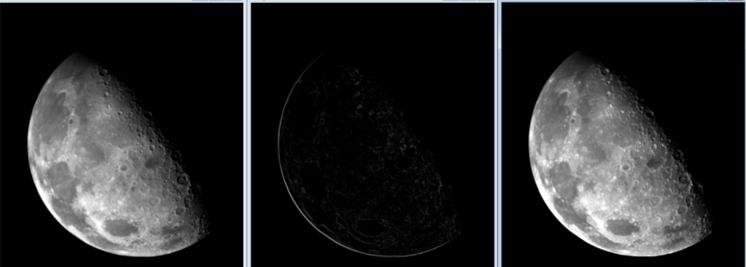
Edge Pixels

Slide 13
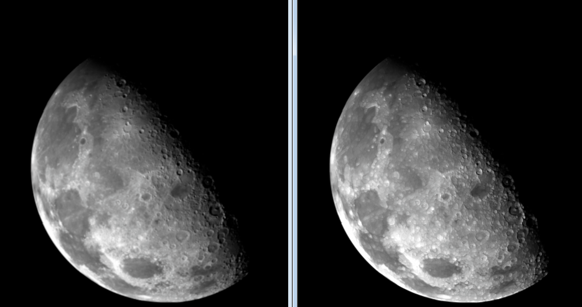
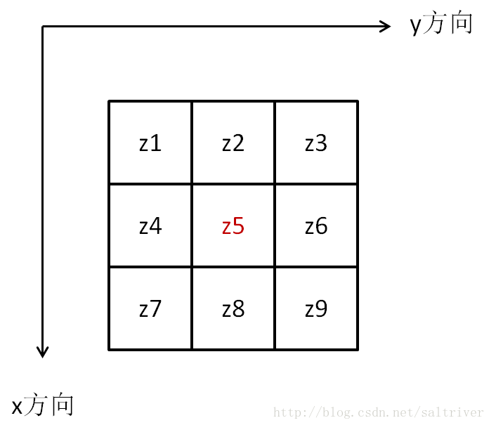
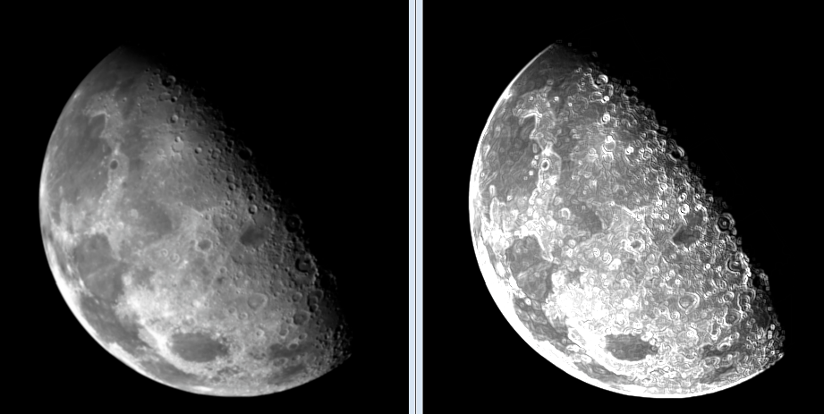
Edge Pixels

Slide 14
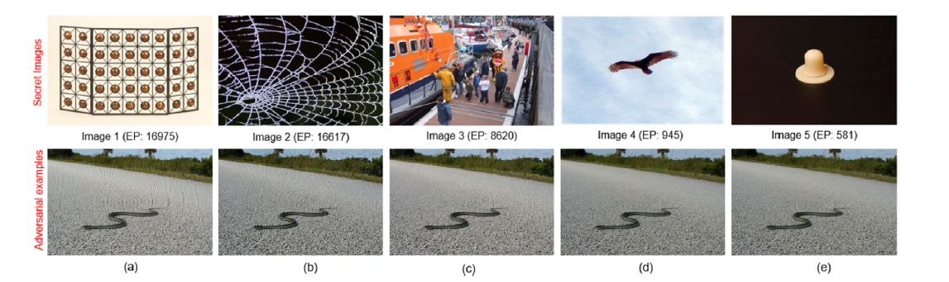
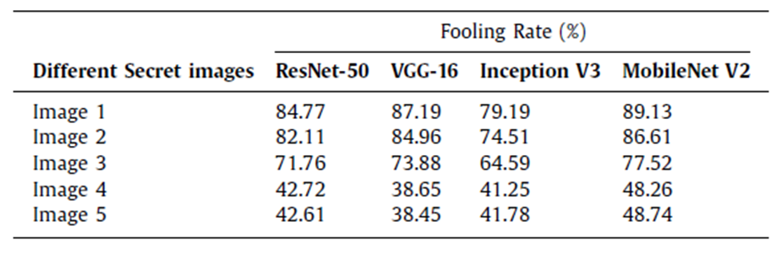
Results

Slide 15
Questions ?

Slide 16
Thank You!

